Slide 1
アントレプレナーシップを
知る
１時間目
授業スライドBC 01-①

Slide 2

起業家教育カリキュラムで学ぶこと
全体像
課題やニーズを発見し、解決するためのビジネスプランを考えます。アイデアが顧客に伝わるように発表するという、ビジネスの基本的な流れを実践的に学習します。ビジネスにはお金を稼ぐだけではなく、社会に価値を提供できる力があることを理解すると同時に、チャレンジ精神や創造性などのアントレプレナーシップを育みます。
ゴール
アントレプレナーシップを身につけ、新しいアイデアや価値を生み出し、
実現するための行動する力を育みます。

Slide 3


起業家教育カリキュラムのテーマ (基本5時間)
１時間目
アントレプレナーシップを知る
２時間目
世の中のニーズを考える
３時間目
アイデアを検討し、ビジネスプランを考える
４時間目
先行事例調査を実施する
５時間目
ビジネスプランを発表する
ゴール ： ビジネスプランシートを作成し発表する

Slide 4
本日実施すること
1
アントレプレナーシップについて学ぶ
2
アントレプレナーシップ・ロールモデル紹介動画を視聴する
3
これから活動するチームを決める (個人での実施も可能)

Slide 5


  授業 [1]
  目安5分
アントレプレナーシップとは？

Slide 6
起業家教育を通してアントレプレナーシップを学ぶ意義
現代はVUCAの時代と言われ、AI、デジタル化、5G技術の進展など、
過去に例を見ない速度で社会は変化しています。
不確実で複雑、不透明で曖昧な時代（＝VUCAの時代）に直面しています。
＊VUCAとは
Volatility
（変動性）
Uncertainty
（不確実性）
Complexity
（複雑性）
Ambiguity
（曖昧さ）
４つの単語の頭文字を取って、VUCAと表現されています。
アントレプレナーシップについて学ぶことで、
不確実性の高い時代に自ら行動し、変化に適応する力を身につけることができます。

Slide 7
アントレプレナーシップとは？
様々な困難や変化に対し、与えられた環境のみならず
自ら枠を超えて行動を起こし、新たな価値を生み出していく精神です。
起業家マインド
チャレンジ精神、創造性、探究心など
起業家的資質
情報収集・分析力、判断力、
リーダーシップ、コミュニケーション力など

Slide 8
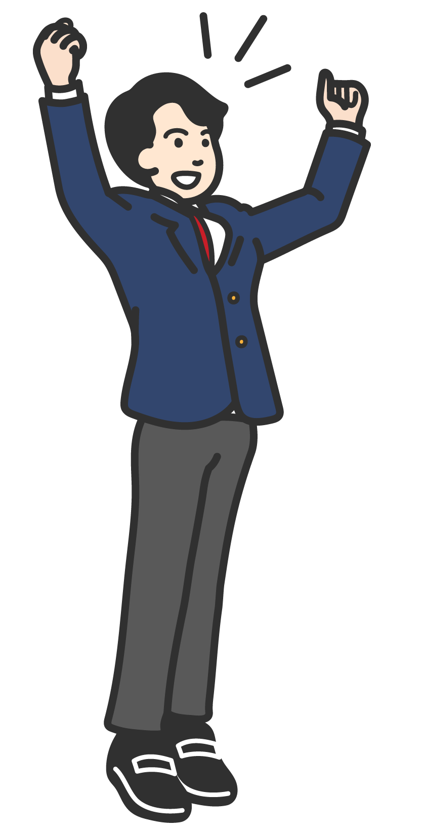
アントレプレナーシップは誰もが持つことができる
新しいアイデアや価値を生み出し、
実現するために行動する力は、
これからの時代に誰もが持つべき
重要な力です！

Slide 9
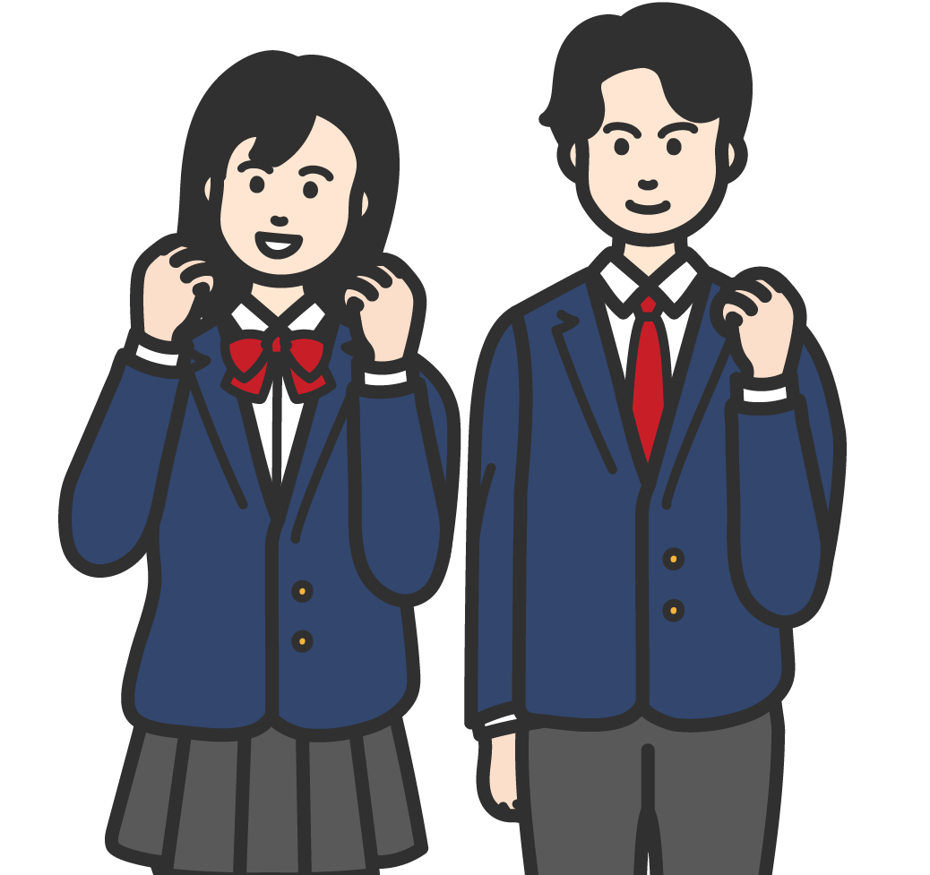
アントレプレナーシップとは？ (文献より引用)
アントレプレナーは企業家（起業家）、考え方や精神、およびそれらを基礎にした活動を意味することからすれば、アントレプレナーシップは企業家精神もしくは企業家活動を意味する。
探検する。未来を切り開く意思を持ち、行動する。眼の前にビジネスチャンスがあれば、リソースが有るとか無いとかに関係なく、そのチャンスを追求する。
アントレプレナーシップ入門--ベンチャーの創造を学ぶ より引用
著/忽那憲治, 長谷川博和, 高橋徳行, 五十嵐伸吾, 山田仁一郎
バブソン大学で教えている世界一のアントレプレナーシップ より引用
著/山川恭弘
アントレプレナーシップは選ばれた一部の人だけのものではなく、すべての人に必要とされるライフスキルであるという考え方。
時代と社会の変化に対応して、リスクテイキングを厭わず、能動的に新たな試みに取り組んで行動する企業家の活動すべてに関わります。
世界一のアントレプレナーシップ育成プログラム より引用
著/ハイディ・M・ネック, カンディダ・G・ブラッシュ, パトリシア・G・グリーン
監訳/島岡未来子, 朝日透, 山川恭弘
１からのアントレプレナーシップ より引用
著/山田幸三, 江島由裕

Slide 10

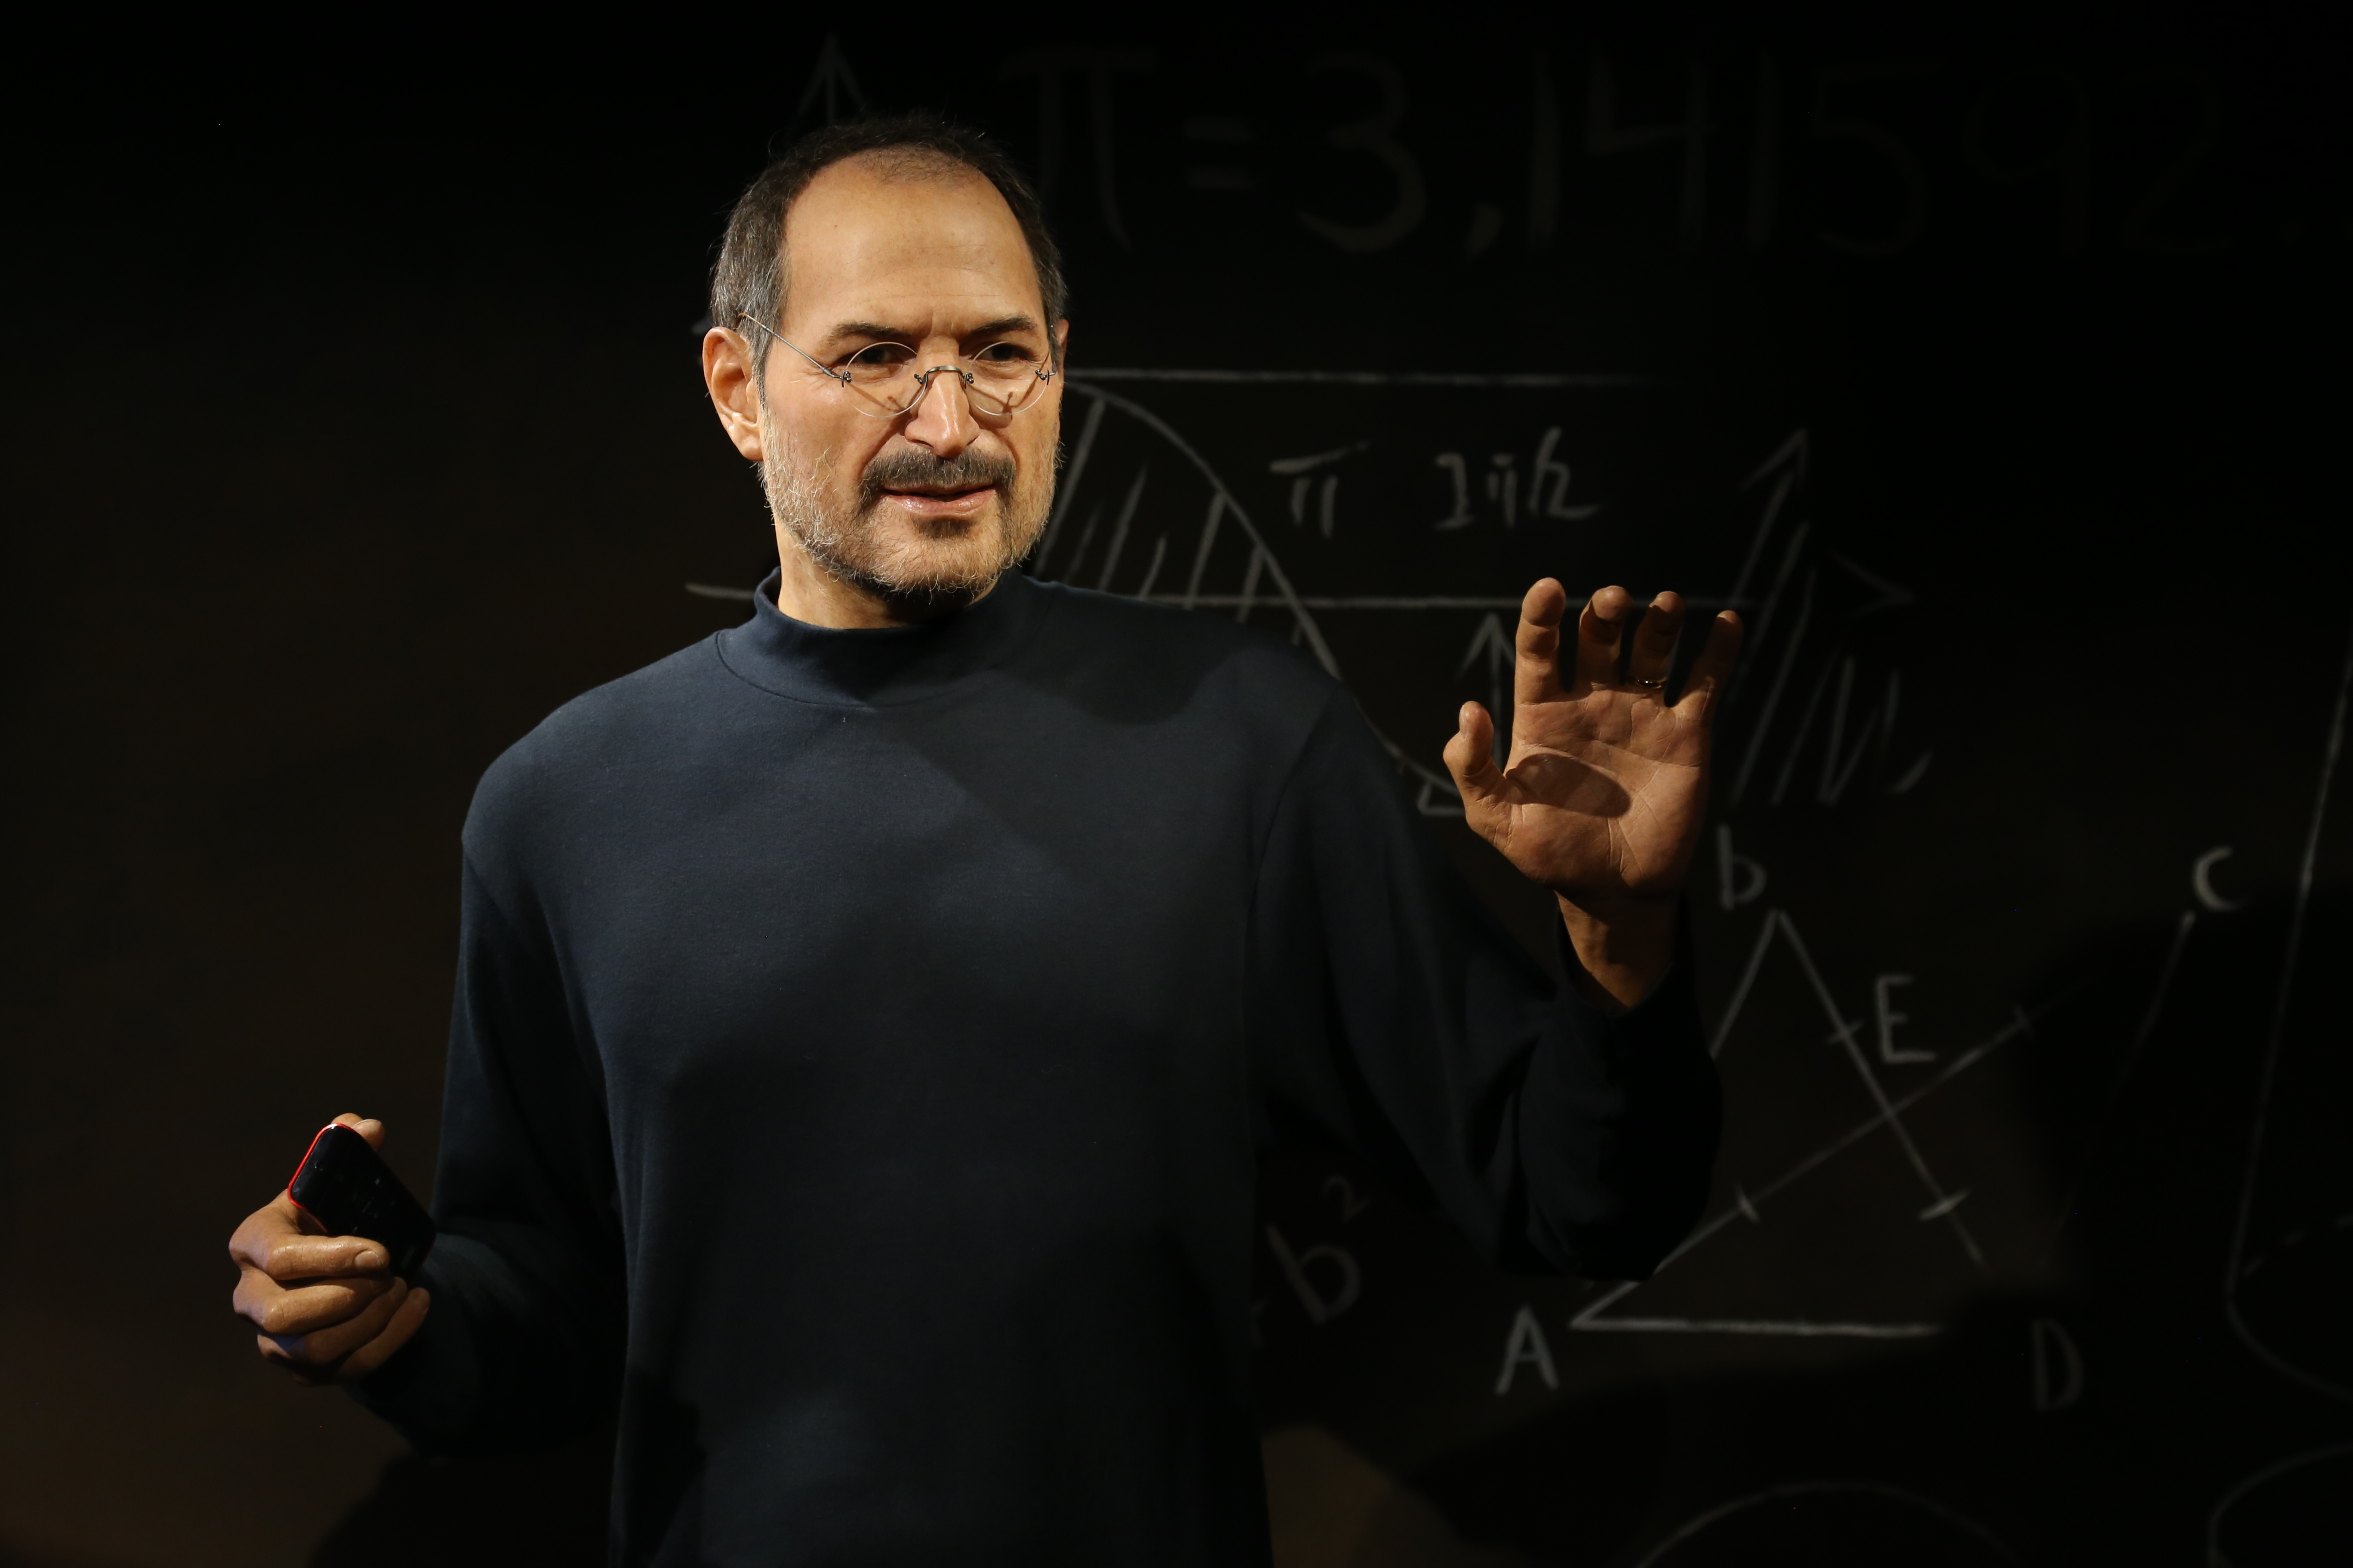
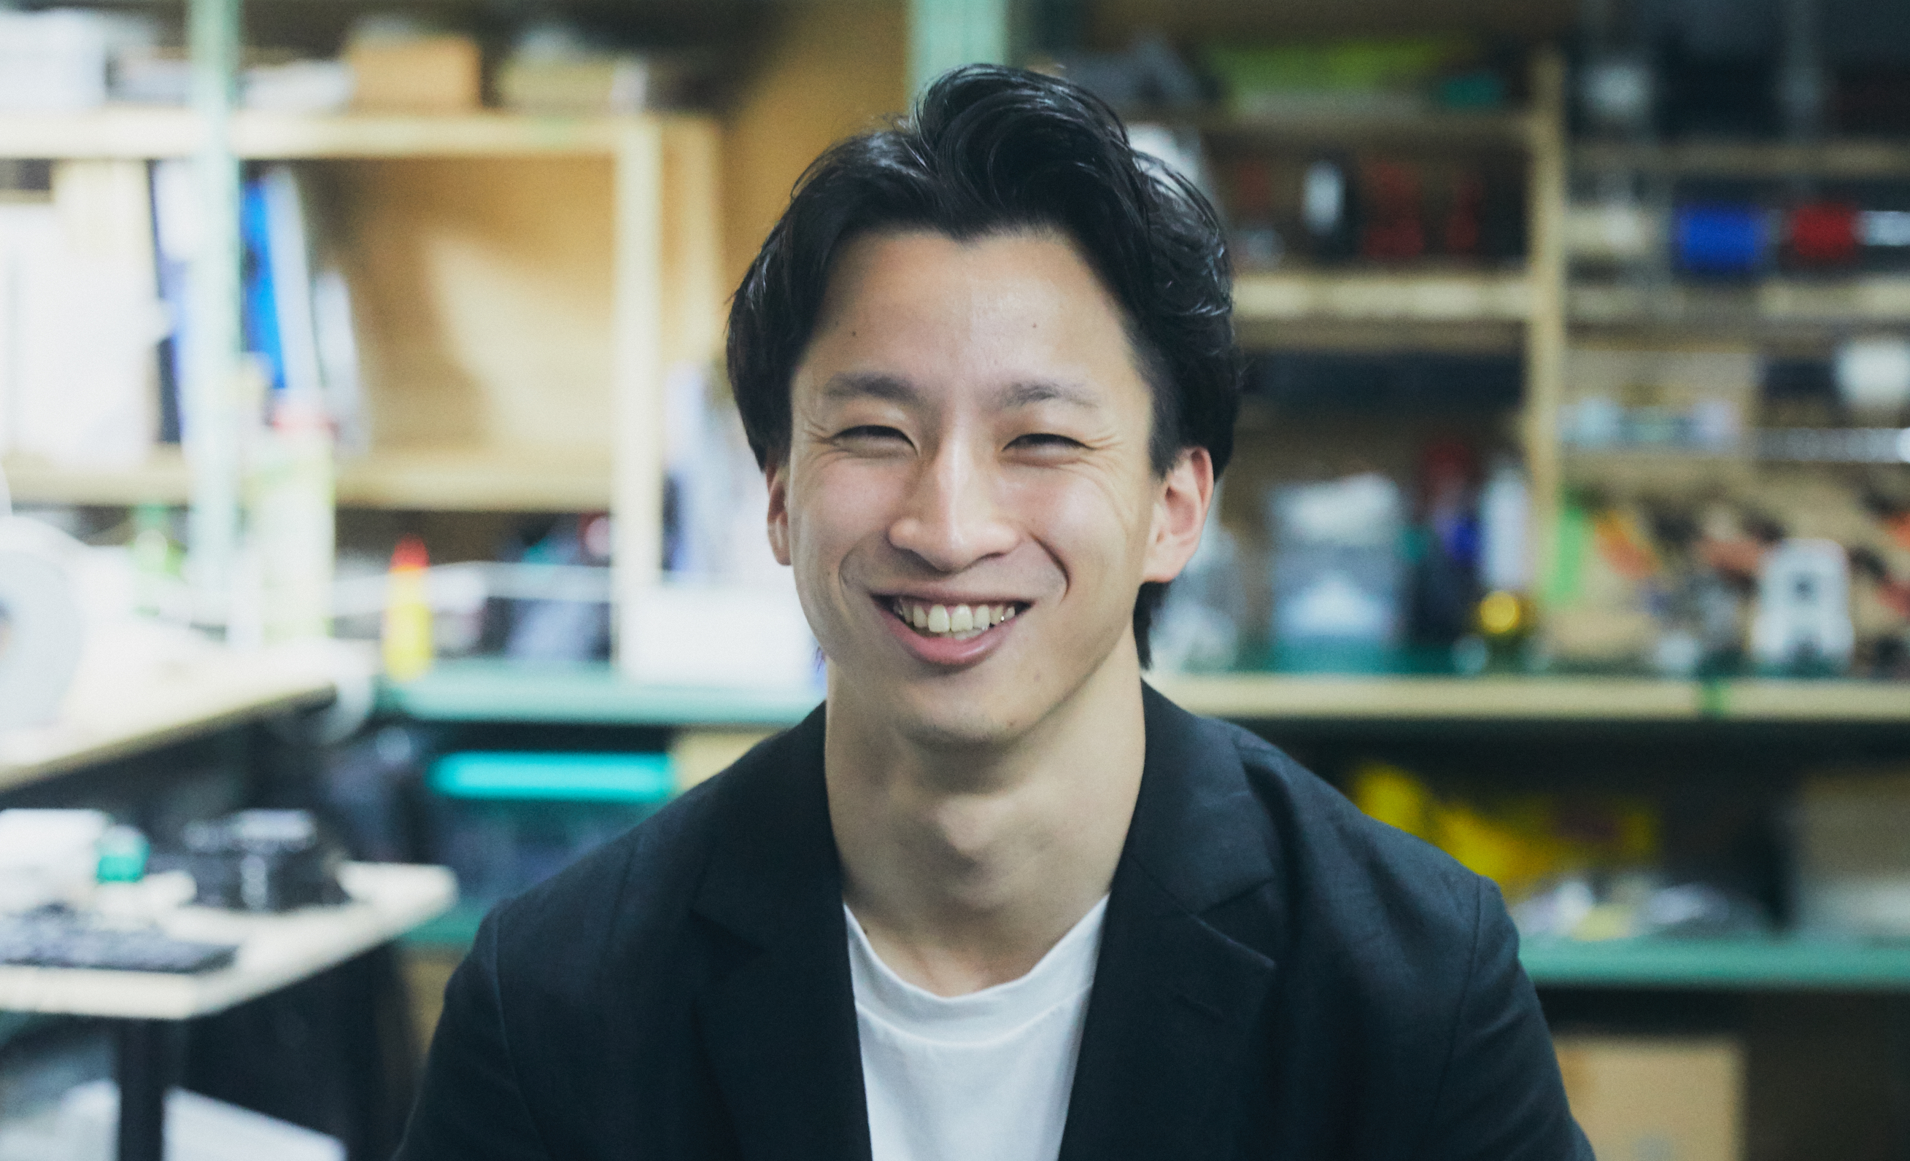
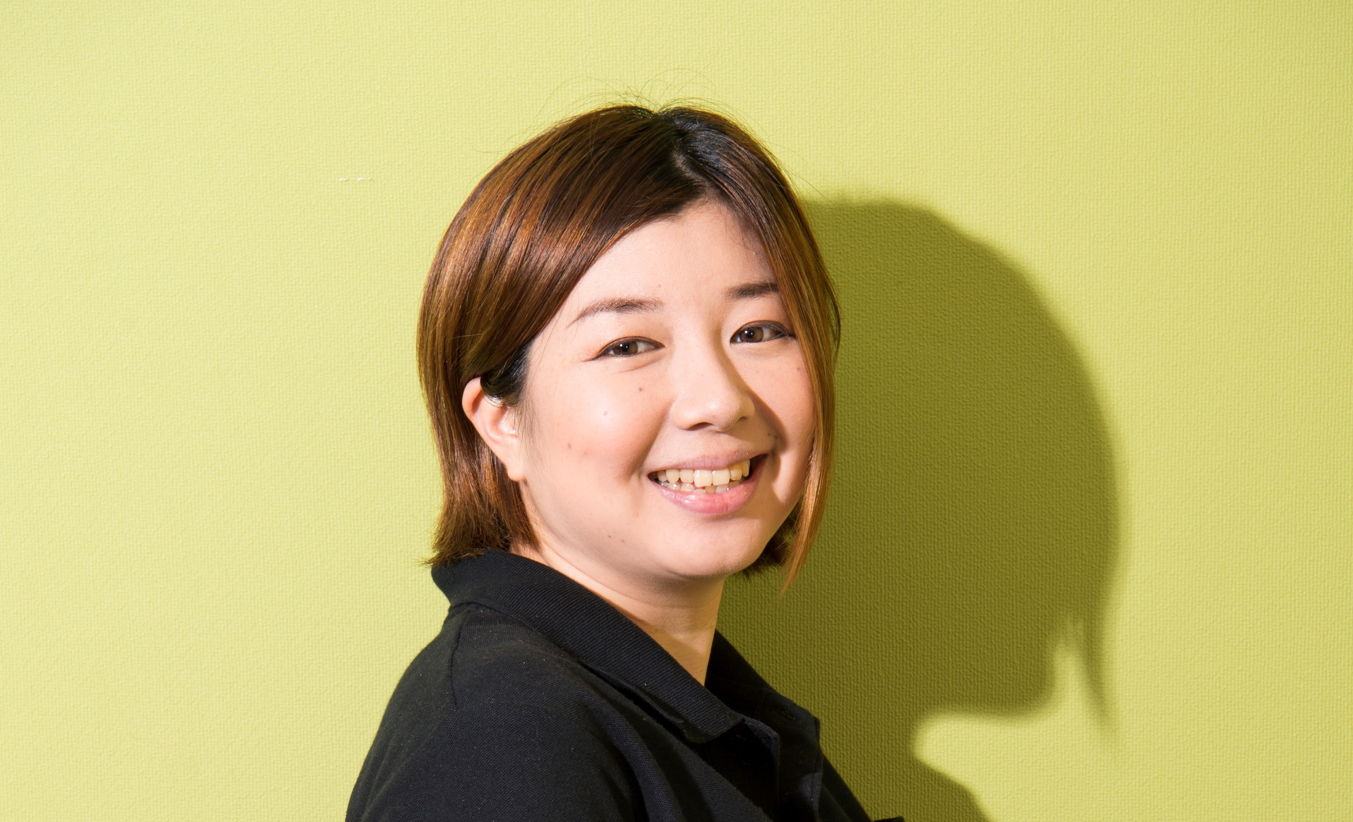
動画 [1] アントレプレナーシップ・ロールモデル紹介動画 （5分）
アントレプレナーシップについて動画で学ぶ
❶
社会・生活を
大きく変革した起業家
❷
身近な課題に気づき、
解決に向けて挑戦している起業家
起業家事例①
すべての人がコンピューターを持つ世界へ
起業家事例②
水問題の課題解決
起業家事例③
介護現場の課題解決
Apple Inc.元CEO
スティーブ・ジョブズ氏
WOTA株式会社
代表取締役 兼 CEO
前田 瑶介氏
株式会社aba
代表取締役 CEO
宇井 吉美氏
※ロールモデルとは、目標とする生き方やありたい姿の参考となる人物のことです。

Slide 11

動画視聴からの学び ① 身近な課題と解決に向けた行動
動画に登場した起業家は、身近な課題に気づき、
それをビジネスに発展させました。
WOTA株式会社
前田 瑶介氏
東日本大震災での断水をきっかけに、水に困らない社会を
目指し、水循環型のシャワーと手洗いスタンドを開発しました。
株式会社aba
宇井 吉美氏
排泄介助が介護者の負担であることに着目し、
においで排泄を検知してくれる排泄センサーを開発しました。
このように、身近な課題を自分ごととして捉え、
それを解決しようとする気持ちが創業するきっかけになります。

Slide 12
動画視聴からの学び ② アントレプレナーシップ
身近なことや社会の出来事が起業のきっかけとなっている。
課題を発見し、解決するアイデアを考えている。
商品やサービスを生み出し、課題解決に向けて行動している。

Slide 13
  授業 [2]
  目安5分
身近な課題を発見する

Slide 14
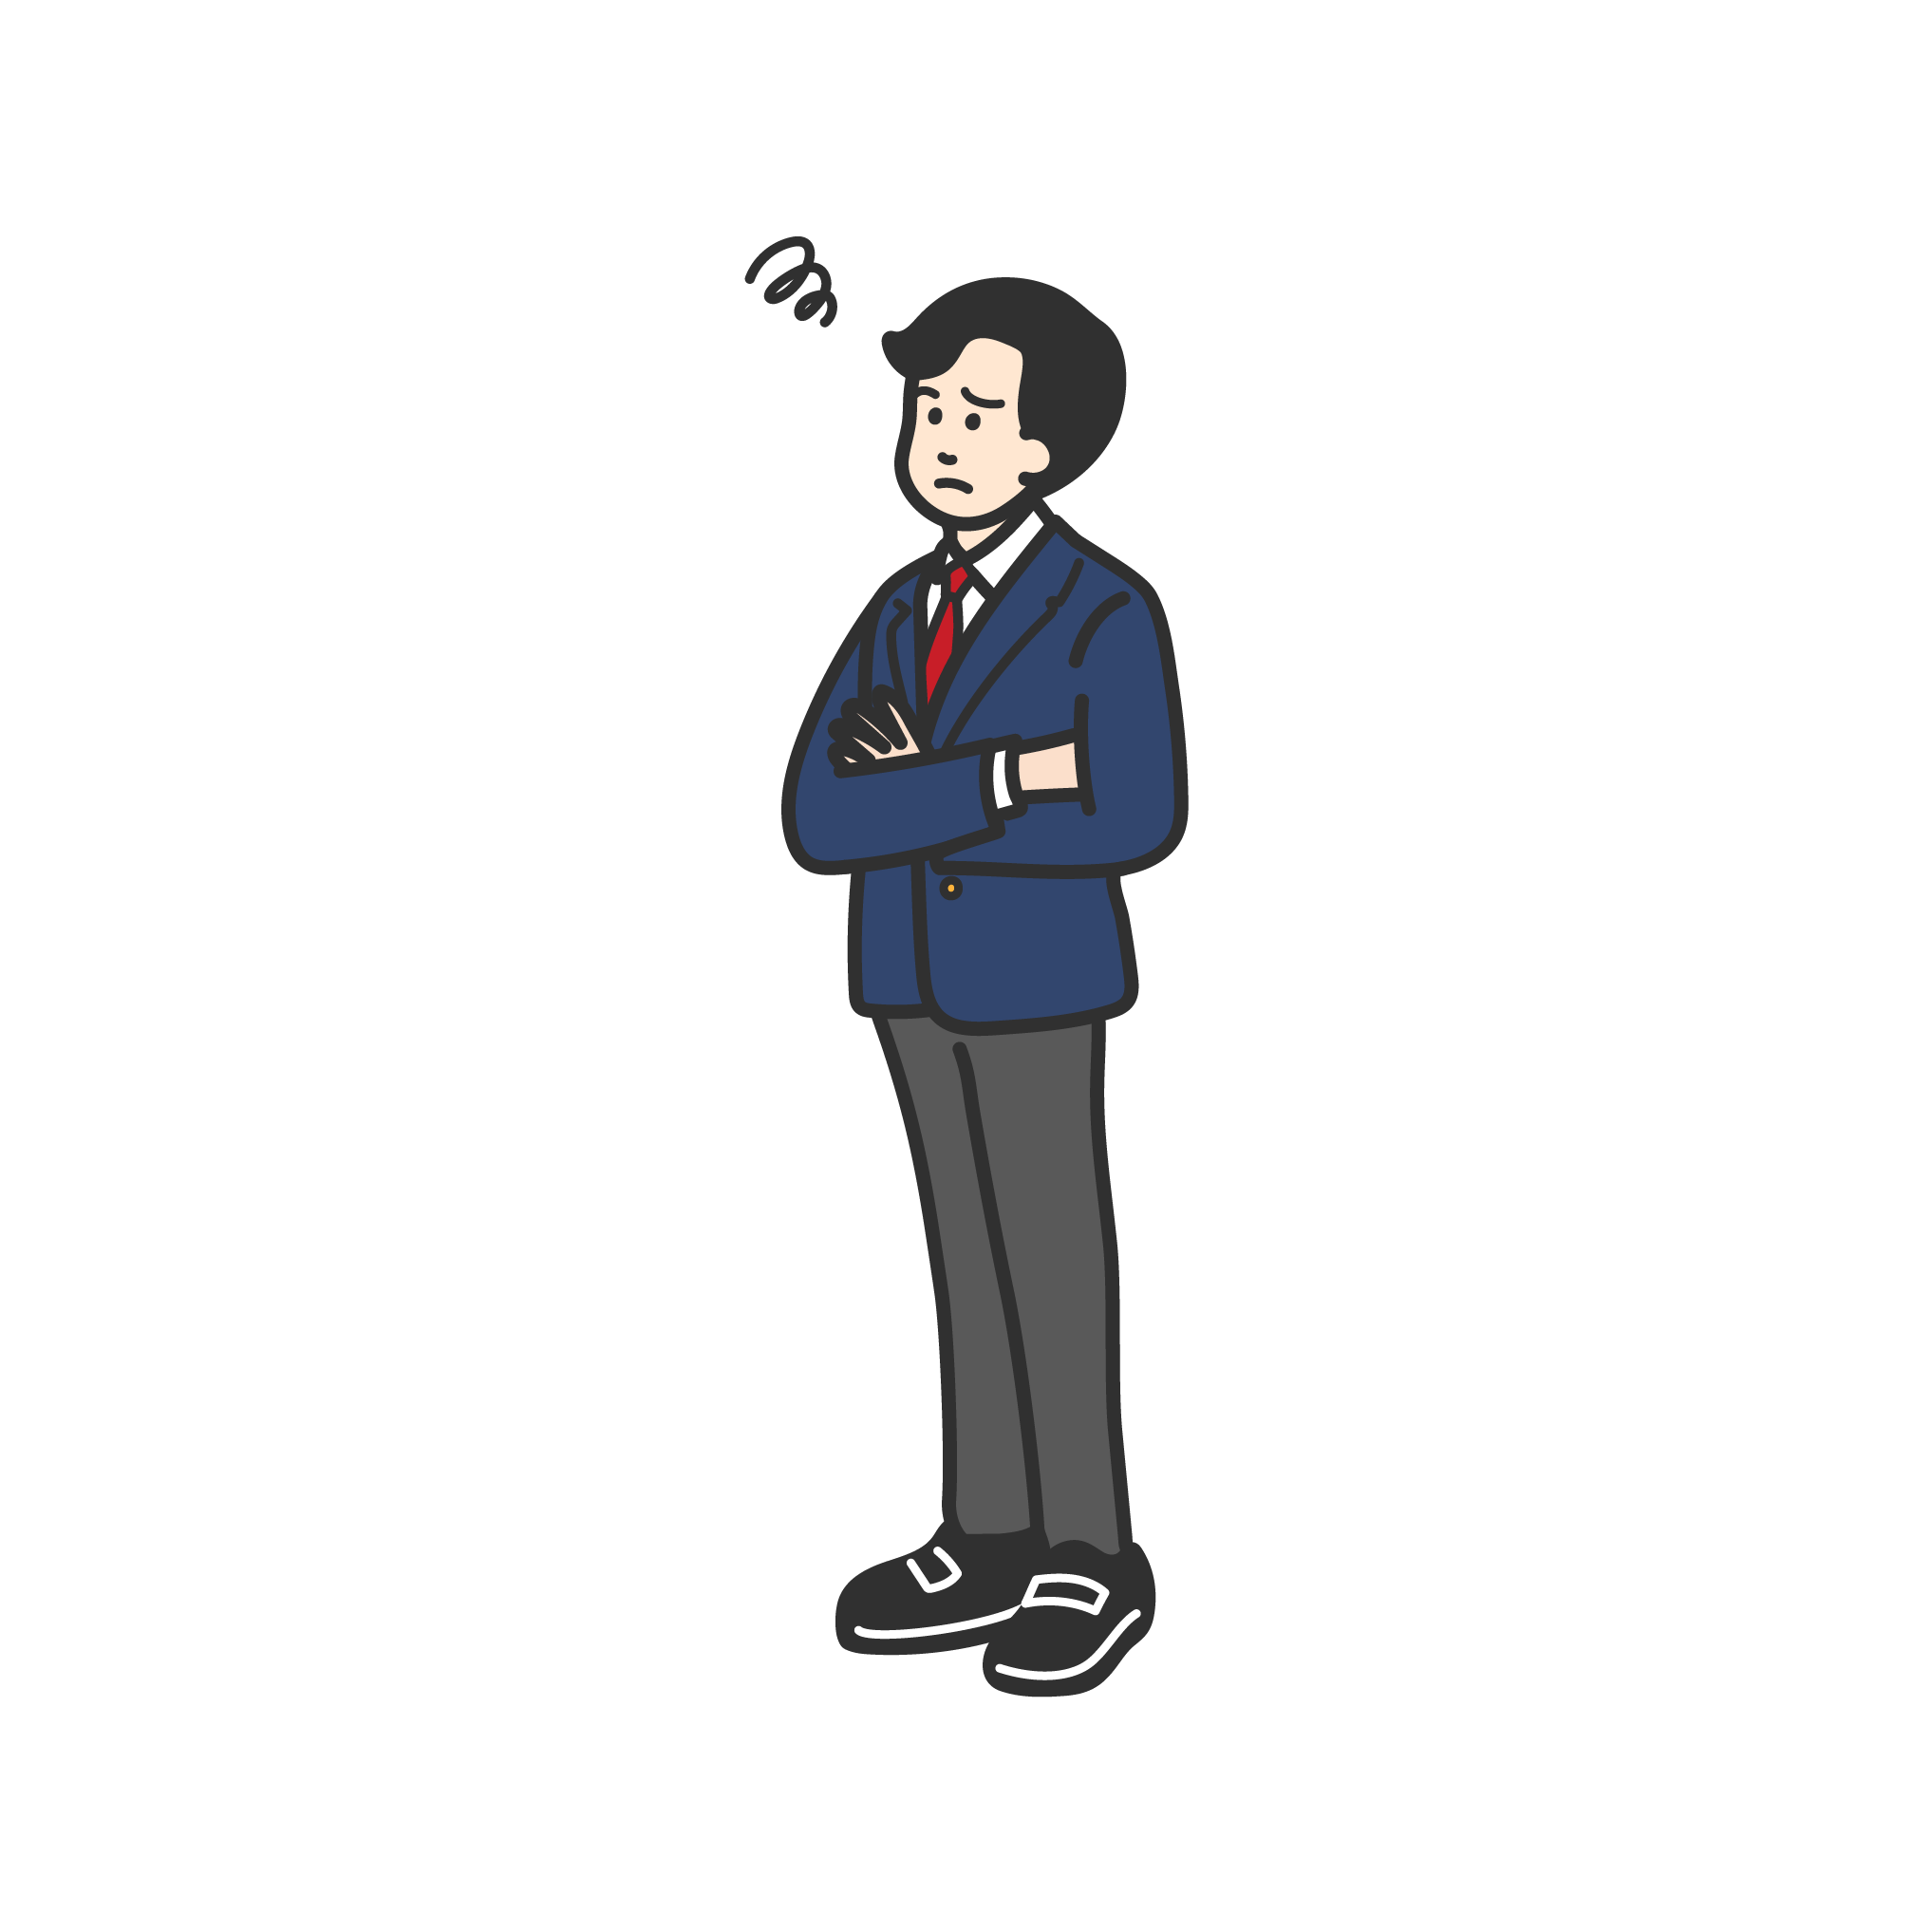
身近な課題を発見する
普段の生活や社会の出来事を通して、
気になったこと、不便や課題だと
感じることは何かありますか？

Slide 15
身近な課題を発見する方法
不便・不満・不足・不快を探してみる
①
自分
②
身近な人
家族や友人など
③
社会

Slide 16
身近な課題を発見する ① 自分
自分が日常生活で感じる
「不便」 「不満」 「不足」 「不快」を考える
例えば…
通学時、教科書やノートなどの荷物が多くてカバンが重い。
学食や購買が混みすぎて昼休みの時間が足りないことがある。
雨の日に傘を差してもリュックやカバンが濡れてしまう。

Slide 17
身近な課題を発見する ② 身近な人
家族や友人などが感じる
「不便」 「不満」 「不足」 「不快」を考える
例えば…
家族が、ペットと泊まれるホテルが少ないことを不便に感じている。
友人が、自宅で勉強に集中できないという不満を持っている。
祖母が、通院に時間がかかり、不便と感じている。

Slide 18
身近な課題を発見する ③ 社会
社会に目を向けて感じる
「不便」 「不満」 「不足」 「不快」を考える
例えば…
公共でのマナー違反（ゴミのポイ捨て、喫煙マナー）。
朝の満員電車が社会問題になっている。
街の公共Wi-Fiの接続速度が遅く、回線が不安定。

Slide 19

  ワーク [1]
  目安8分
個人で課題を発見する

Slide 20
ワーク [1] 個人で課題を発見する (8分)
自分や身近な人、社会に目を向けて感じる
「不便」 「不満」 「不足」 「不快」について、
課題を書き出す

Slide 21
ワーク [1] 個人で課題を発見する (8分)
ワークシート
BC01-①-1
記入例
自分や身近な人、社会に目を向けて感じる
「不便」 「不満」 「不足」 「不快」について、課題を書き出す。
自分
・ 通学時に教科書やノートなどの荷物が多くてカバンが重い。
・ 学食や購買が混みすぎて昼休みの時間が足りないことがある。
・ 雨の日に傘を差してもリュックやカバンが濡れてしまう。
身近な人
・ 家族が、ペットと泊まれるホテルが少ないことを不便に感じている。
・ 友人が、自宅で勉強に集中できないという不満を持っている。
・ 祖母が、通院に時間がかかり、不便と感じている。
社会
・ 公共でのマナー違反（ゴミのポイ捨て、喫煙マナー）。
・ 朝の満員電車が社会問題になっている。
・ 街の公共Wi-Fiの接続速度が遅く、回線が不安定。

Slide 22
ワーク [1] 個人で課題を発見する (8分)
ワークシート
BC01-①-1
自分や身近な人、社会に目を向けて感じる
「不便」 「不満」 「不足」 「不快」について、課題を書き出す。
自分
身近な人
社会

Slide 23
  授業 [3]
  目安5分
チームを決める

Slide 24
チームを決めるポイント
① チームの人数
② チームメンバーの役割
2名〜5名のチームを推奨します。
※個人での実施も可
チームの中でどんな役割なら
活躍ができそうかを考えてみる。
【役割例】
① チームリーダー
② リーダー補佐
③ 商品・サービス開発担当
④ 先行事例調査、情報収集などの調査担当
⑤ 広報・プロモーション担当
⑥ 収支計算担当
⑦ プレゼンテーション資料作成担当
⑧ プレゼンテーション担当
チームのイメージ例
チームメンバーが決まったらチームの代表者を決める。

Slide 25
  ワーク [2]
  目安10分
チームを決める

Slide 26

ワーク [2] チームを決める (10分)
活動するチームを決める。
チームが決まったら
代表者を決める

Slide 27
  ワーク [3]
  目安5分
ビジネスプランシートへ記入する

Slide 28
ワーク [3] ビジネスプランシートへ記入する (5分)
ビジネスプランシートの
右上に、氏名とチーム名を
記入する。
※チーム名は後日でも可

Slide 29
  まとめ
  目安2分
授業のまとめ

Slide 30
授業のまとめ
① | アントレプレナーシップは、起業家マインドや起業家的資質といった、 これからの時代に誰もが持つべき重要な力。
② | 自分や身近な人、社会に目を向けて感じる「不便」「不満」「不足」「不快」 について身近な課題を発見することがビジネスアイデアにつながる。

Slide 31
次回、世の中のニーズを考える
１時間目
アントレプレナーシップを知る
２時間目
世の中のニーズを考える
３時間目
アイデアを検討し、ビジネスプランを考える
４時間目
先行事例調査を実施する
５時間目
ビジネスプランを発表する

